Slide 1
التهيئة
Aishah Aljuhani

Slide 2
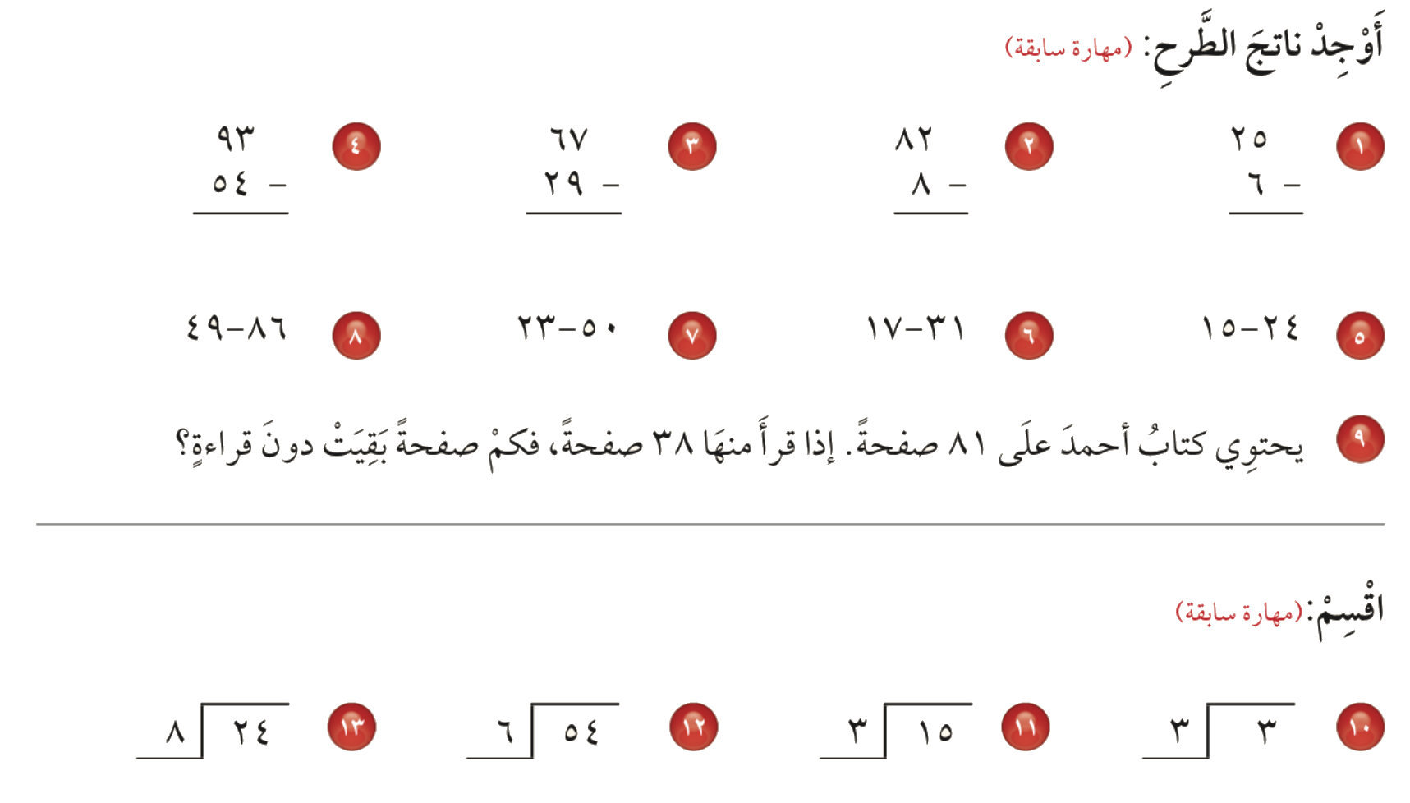
صفحة ٧٦

Slide 3
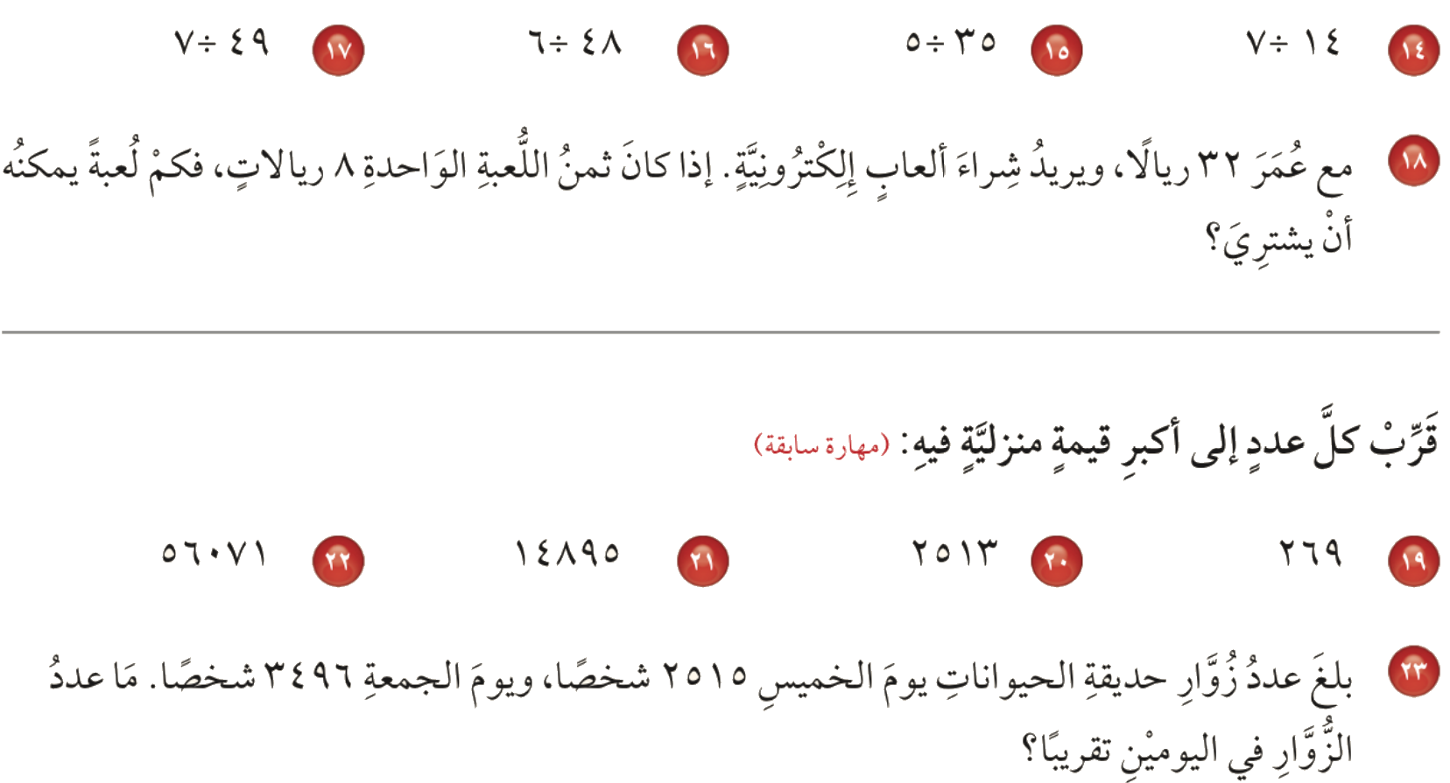
صفحة ٧٦

